Slide 1


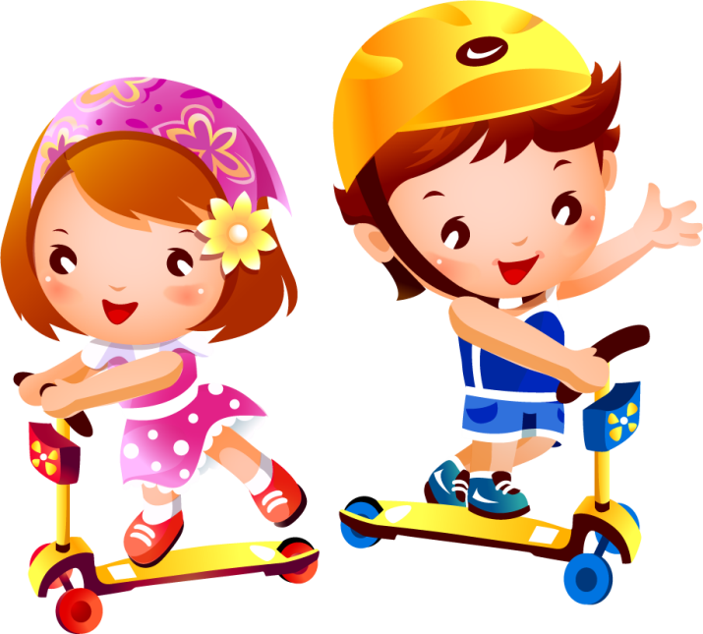
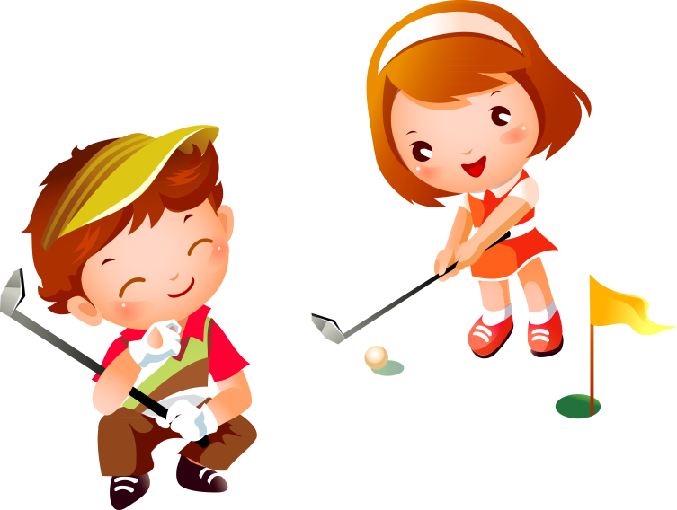
«Организация подвижных игр
на прогулке»

Slide 2


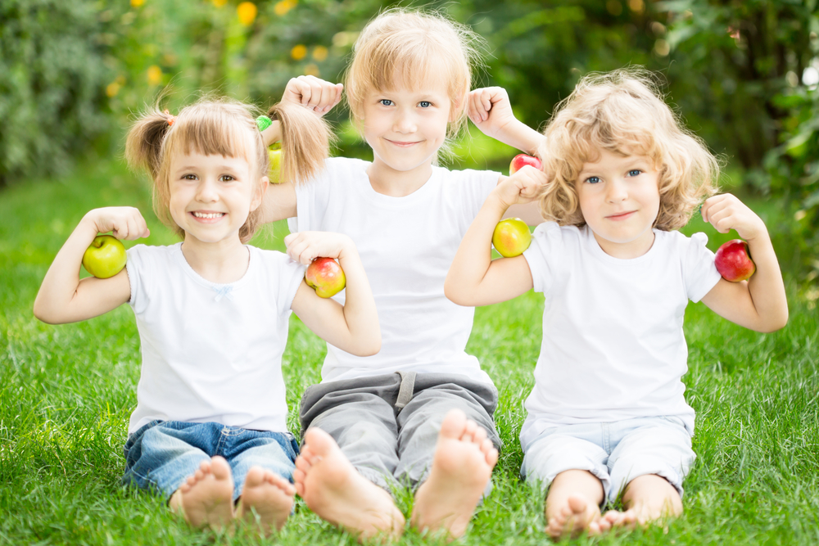
Подвижная игра имеет большое значение в жизни детей и рассматривается педагогами как важнейший элемент воспитания и физического развития. В игре ребенок осмысливает и познает окружающий мир, у него развивается интеллект, фантазия, воображение, речь, формируются социальные качества. Сознательное выполнение правил игры формирует волю, развивает самообладание, выдержку, умение контролировать свои поступки, свое поведение. В игре формируется такие личностные качества, как, активность, честность, дисциплинированность, справедливость.

Slide 3
Этапы организации и проведения подвижных игр:
Выбор игры
Подготовка к проведению игры
Проведение игры
Подведение итогов игры.

Slide 4
Подготовка к проведению игры:
Сбор детей на подвижную игру
В младшей группе воспитатель начинает играть с 3-5 детьми, постепенно к ним присоединяются остальные. Или используется сюрпризный момент для привлечения внимания детей.
С детьми старших групп следует заранее выбрать игру, обсудить условия игры, еще до выхода на улицу. Можно выбрать сигнал, по которому начнут игру. Можно поручить своим помощникам- наиболее активным детям собрать всех для игры.

Slide 5


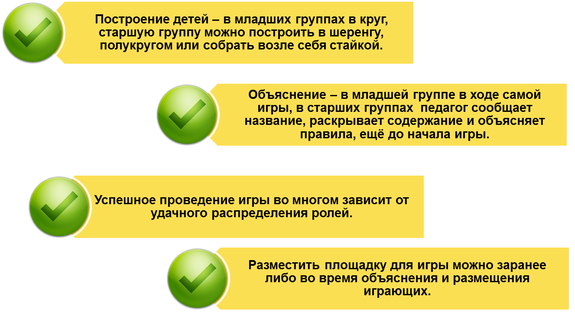

Slide 6
Проведение игры
Игровой деятельность руководит воспитатель, чем меньше возраст детей тем активней задействован в игре педагог.
Воспитатель подаёт команды, звуковые или зрительные сигналы к началу игры.
Воспитатель делает указания, как в ходе игры, так и перед её повторением, оценивает действия и поведение детей.
Педагог подсказывает, как целесообразно выполнять движение, ловить увертываться.
Воспитатель следит за действиями детей и не допускает длительных статических поз.
Воспитатель регулирует физическую нагрузку, которая должна увеличиваться постепенно.

Slide 7
Окончание игры
В младших группах воспитатель заканчивает игру предложениями перейти к каким-либо другим видам деятельности более спокойного характера.
В старших группах подводятся итоги игры.

Slide 8
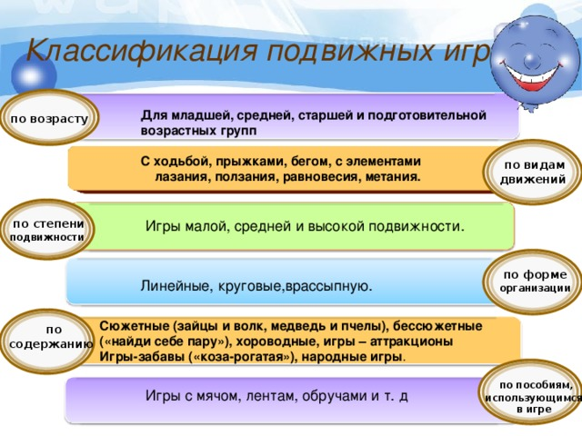

Slide 9
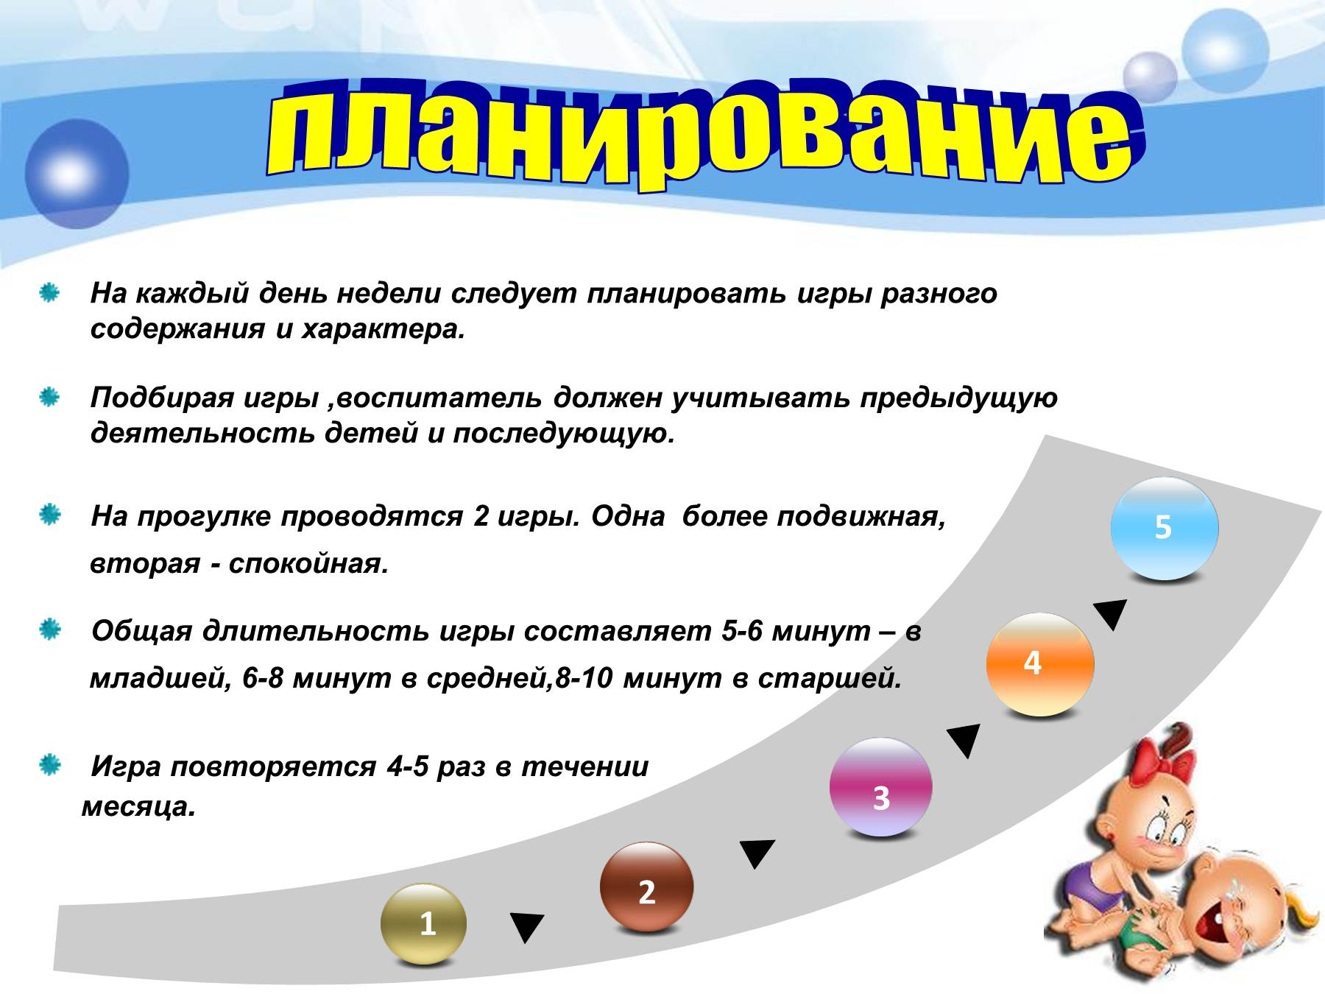

Slide 10


Slide 11
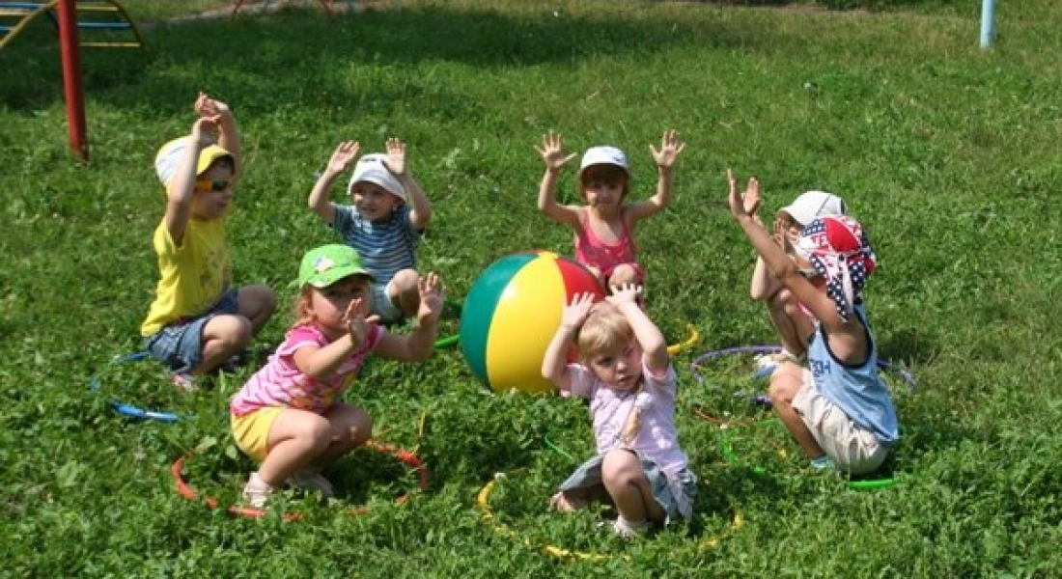
Характеристика подвижных игр
у детей младшего дошкольного возраста.
Для детей этого возраста рекомендуются игры с текстом. При проведении таких игр, педагог выразительно читает текст, сопровождая его соответствующими движениями. Такие игры воспитывают у детей чувство ритма. Дети, слушая воспитателя, стараются подражать его движениям.
(«Зайка беленький сидит», «Солнышко и дождик», «Воробушки и кот», «Мой весёлый звонкий мяч» и т.д.)

Slide 12
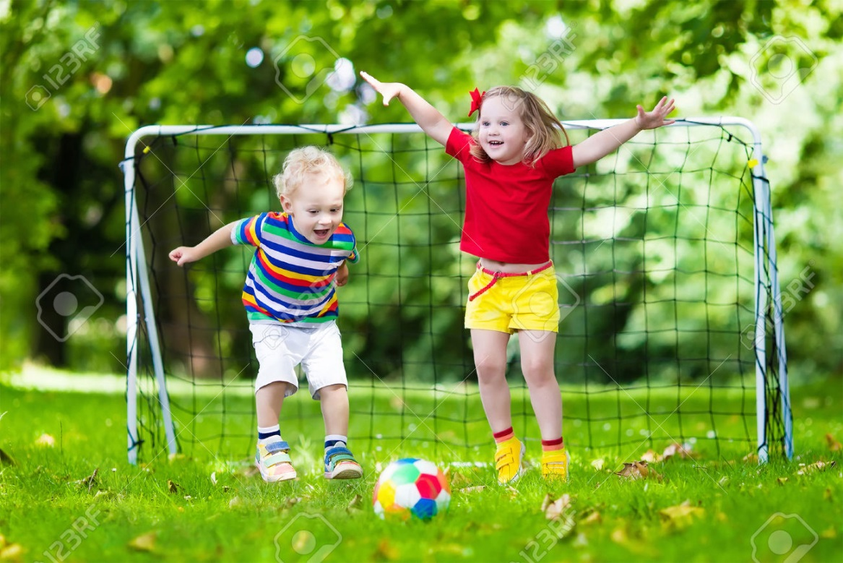
Характеристика подвижных игр
у детей среднего дошкольного возраста.
К четырем годам у детей накапливается двигательный опыт, движения становятся более координированными. Учитывая этот фактор, педагог усложняет условия проведения игры: увеличивает расстояние для бега, метания, высоту прыжков; подбирает игры, упражняющие в ловкости, смелости, выдержке.
(«Лиса в курятнике», «Кот и мыши», «У медведя во бору»,
«Найди себе пару» и т.д.)

Slide 13
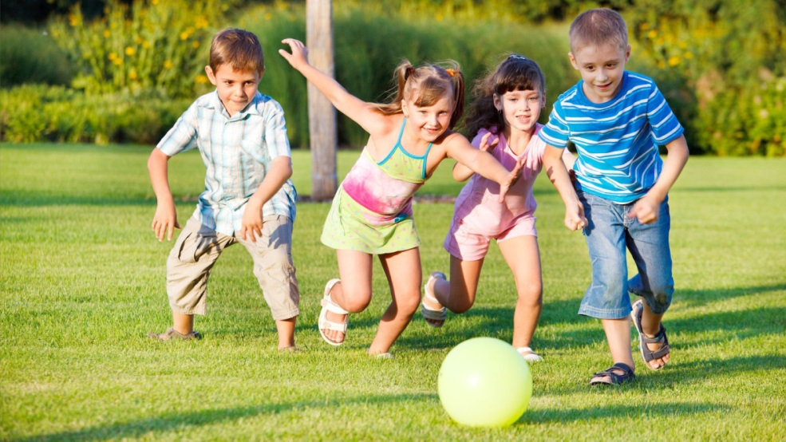
Характеристика подвижных игр
у детей старшего дошкольного возраста.
В подвижных играх детей старшего дошкольного возраста используются более сложные движения. Перед детьми ставится задача мгновенно реагировать на изменение игровой ситуации, проявлять смелость, сообразительность, выдержку, смекалку, сноровку.
В этом возрасте детей начинает интересовать результат игры.
(«Два Мороза», «Гуси-лебеди», «Бездомный заяц» и т.д.)

Slide 14
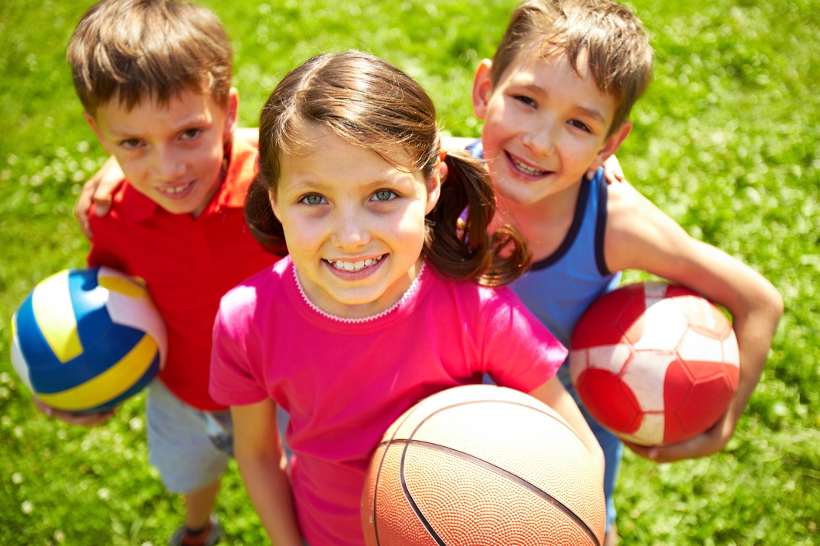
Характеристика подвижных игр
у детей подготовительной группы.
В подготовительной к школе группе большинство детей хорошо владеют основными движениями. Дети должны быстро ориентироваться в пространстве, проявлять выдержку, смелость, находчивость, творчески решать двигательные задачи. Необходимо ставить перед ними в играх задачи для самостоятельного решения. Такое усложнение задания требует от детей умения быстро переключаться от одной деятельности к другой.
(«Жмурки», «Совушка», «Сделай фигуру», «Охотники и обезьяны», «Запрещённое движение» и т.д.)

Slide 15

Подвижные игры формируют характер, развивают умственные способности, мышление, внимание, пространственные и временные представления. Интенсивная работа большого количества мышц при выполнении игровых упражнений способствует улучшению функций сердечно-сосудистой и дыхательной систем, укрепляется опорно-двигательный аппарат, регулируется деятельность нервной системы. Игра доставляет ребенку истинную радость, которая глубоко проникает в его душу.
Таким образом, грамотная организация педагогом подвижных игр в ДОУ помогает снизить заболеваемость детей, повысить их физическую подготовку, психологическое состояние.

Slide 16
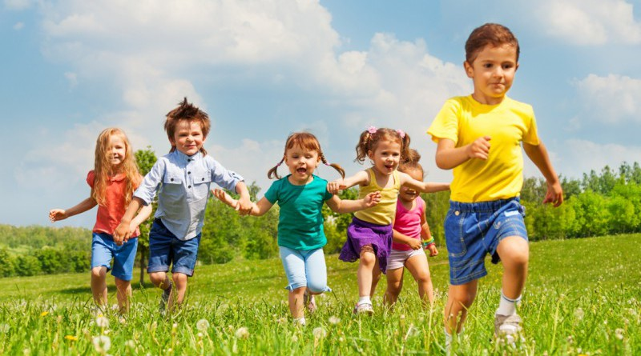
Мы на месте не сидим- всё время двигаться хотим!
Спасибо за внимание!

